Slide 1
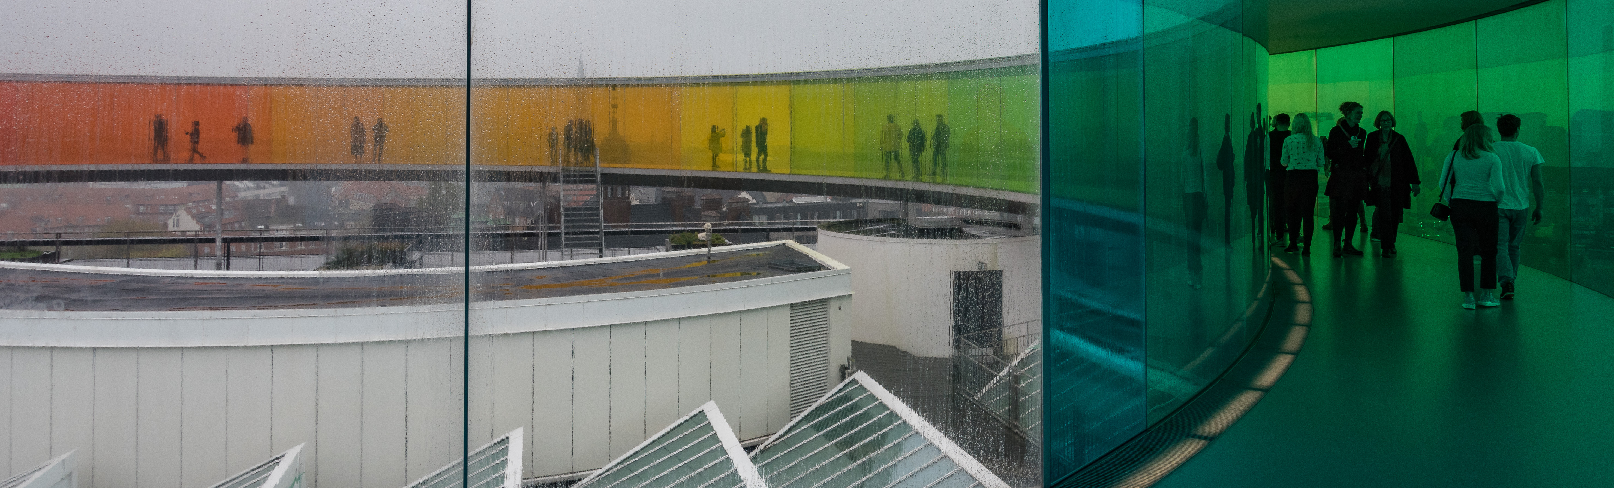
Byutvikling
Fornying og (re)vitalisering av sentrum
(Sett med urbanistens øyne)

Slide 2
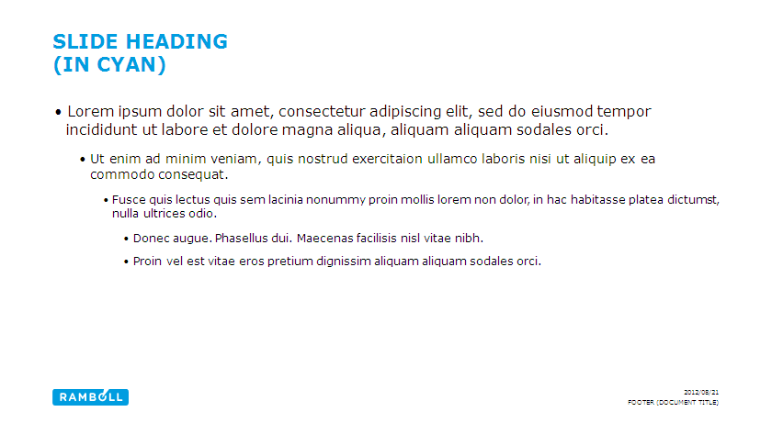
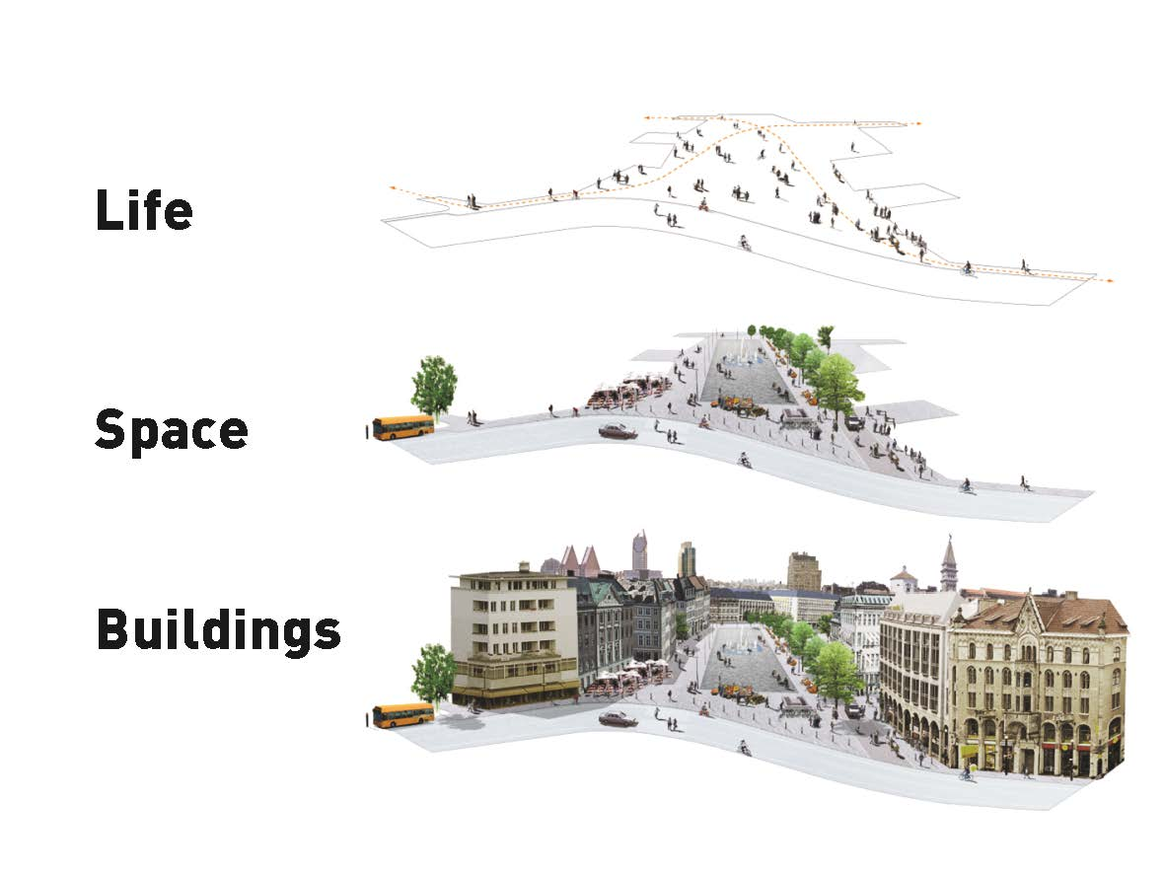
Urbanisme: Liv, byrom, bygninger
Studiet av karakteristikker i samspillet mellom innbyggere i byen med det bygde miljø (bygninger, infrastruktur, transportmidler osv)
Urban planning: Fysisk utforming og styring av urbane strukturer
Urban sociology: Studiet av urbane liv og kultur
Stedsutforming - Stedsidentitet
Content slide
Jan Gehl
Notes:
Content slide

Slide 3
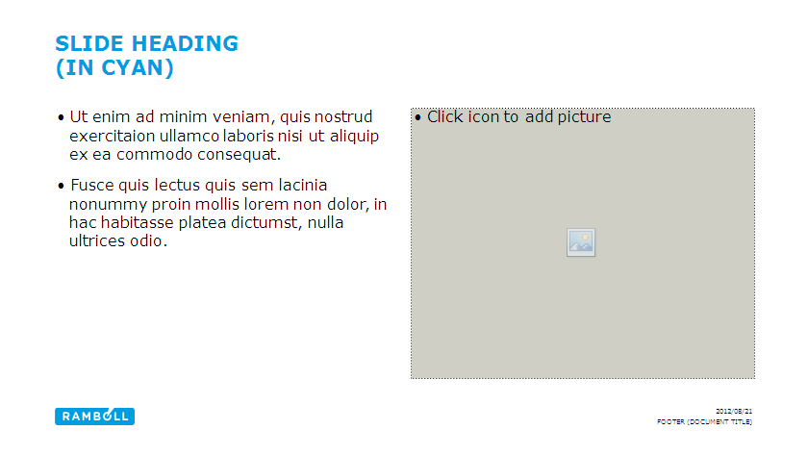
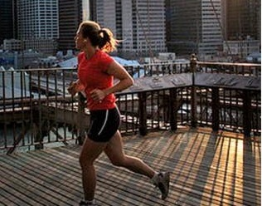
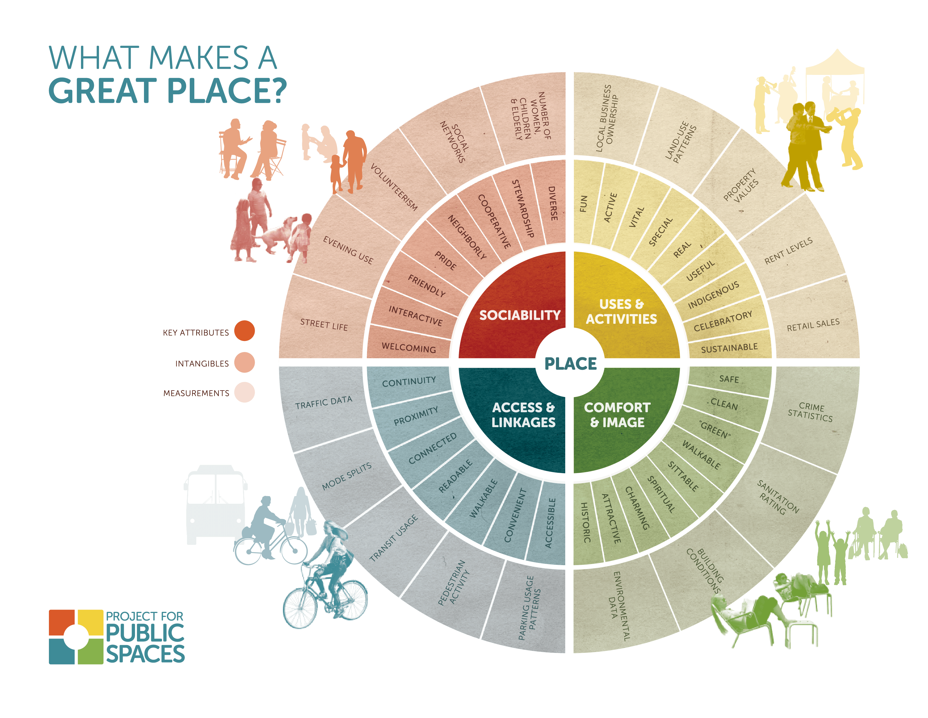
Ingredienser i miksen – Fokus på mennesket
Mennesker
Funksjoner
Destinasjoner
Forbindelser
Det som kjennetegner gode urbane steder er mangfold av funksjoner og innhold
Content slide, two columns with image
Notes:
Content slide, two columns with image. Image size: 8,46 cm x 10,76 cm or 320 x 407 pixels

Slide 4
Ingredienser i miksen – Fokus på mennesket
«Gode offentlige rom er de stedene hvor feiringer holdes, sosiale og økonomiske utvekslinger oppstår, venner løper inn i hverandre, og kulturer blander seg. De er "verandaene" til våre offentlige institusjoner - biblioteker, kulturhus, skoler - hvor vi samhandler med hverandre og myndighetene. Når disse stedene fungerer bra, tjener de som scenen for våre offentlige liv.»
Project for public spaces
Content slide, two columns with image
Notes:
Content slide, two columns with image. Image size: 8,46 cm x 10,76 cm or 320 x 407 pixels

Slide 5
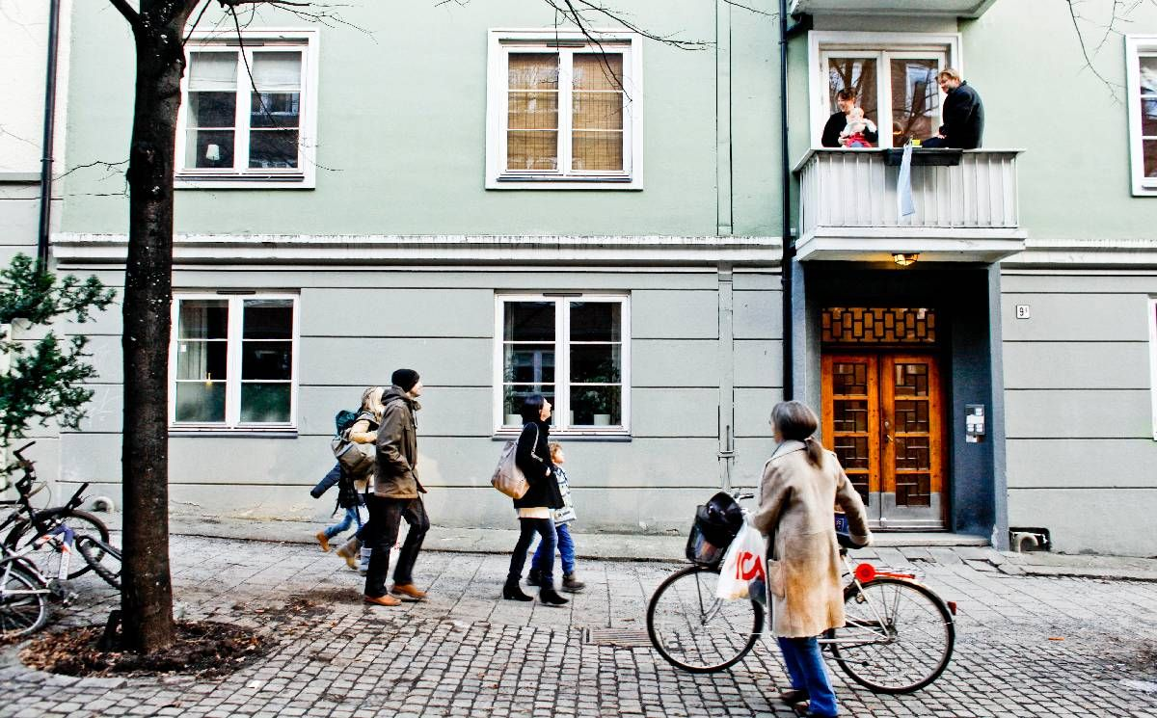
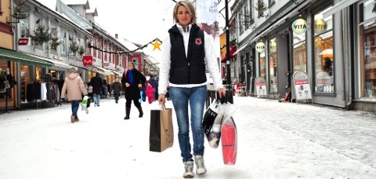
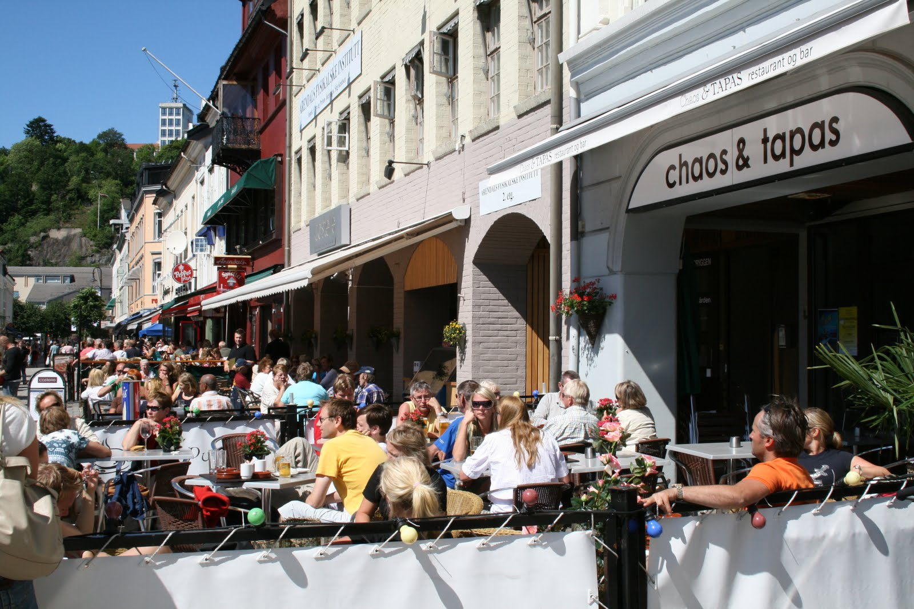
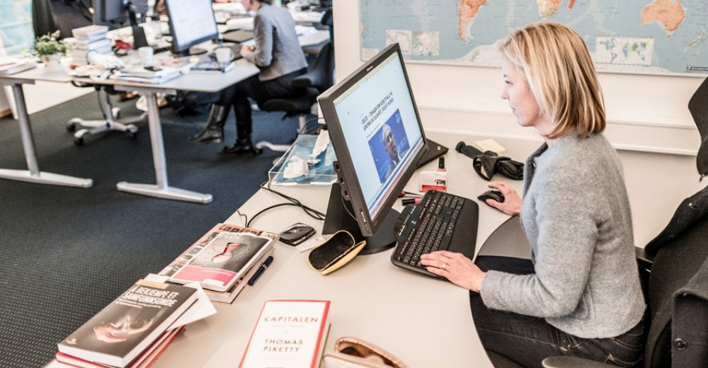
Mangfold av funksjoner og innhold
Vi trenger mennesker i sentrum
  Mennesker som bor der
  Mennesker som jobber der
  Mennesker som handler der
  Mennesker som har det gøy og koser seg der
Content slide, two columns with image
Notes:
Content slide, two columns with image. Image size: 8,46 cm x 10,76 cm or 320 x 407 pixels

Slide 6
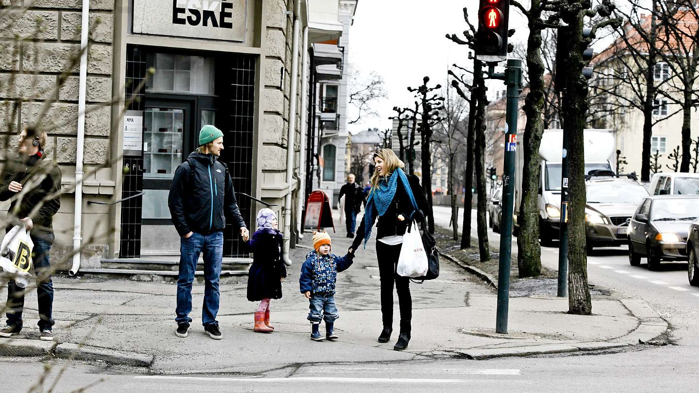
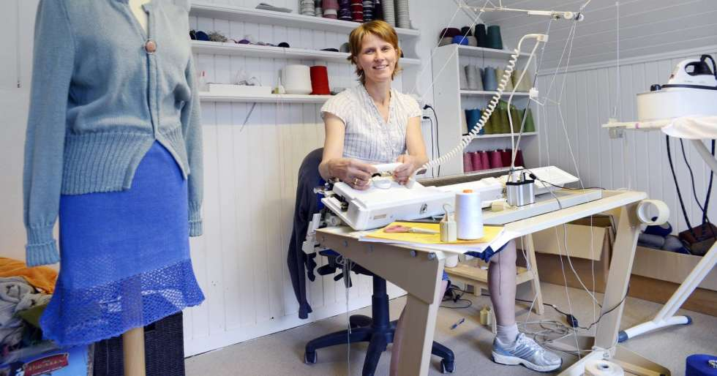
Mangfold av funksjoner og innhold
Boliger – For et mangfold av mennesker…inkludert barnefamilier
Næring – også småindustri og håndverk
Institusjoner – Utdanning, kultur
Content slide, two columns with image
Notes:
Content slide, two columns with image. Image size: 8,46 cm x 10,76 cm or 320 x 407 pixels

Slide 7

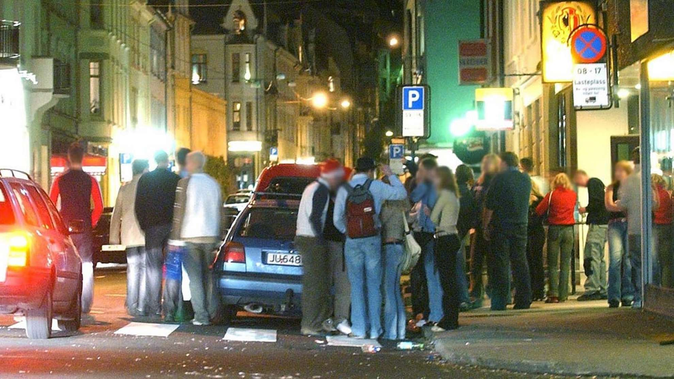
Synergier og sameksistens
Sammen kan ingrediensene gi positive synergier = Byliv 24/7
Samtidig kan det være en utfordring å få de til å sameksistere/harmonere
Content slide, two columns with image
Notes:
Content slide, two columns with image. Image size: 8,46 cm x 10,76 cm or 320 x 407 pixels

Slide 8
Synergier og sameksistens
Det krever gjennomtenkt utforming:
Forskjellige funksjoner har forskjellige behov/krav til kvaliteter; Den enes kvaliteter/behov skal i minst mulig grad gå utover andres kvaliteter.
Det krever klare rammer/spilleregler som samtidig gir rom for fleksibilitet
Det krever en del toleranse og forståelse for hver andres behov
Content slide, two columns with image
Notes:
Content slide, two columns with image. Image size: 8,46 cm x 10,76 cm or 320 x 407 pixels

Slide 9
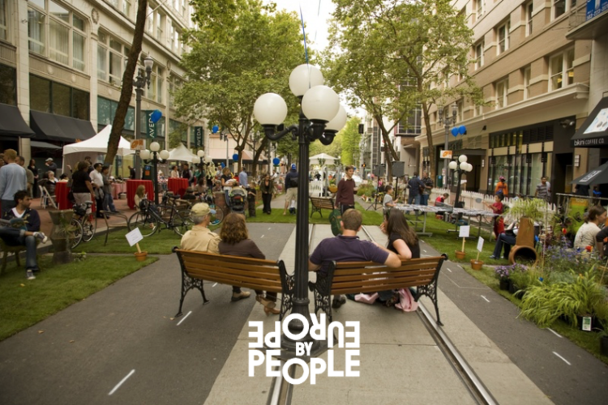
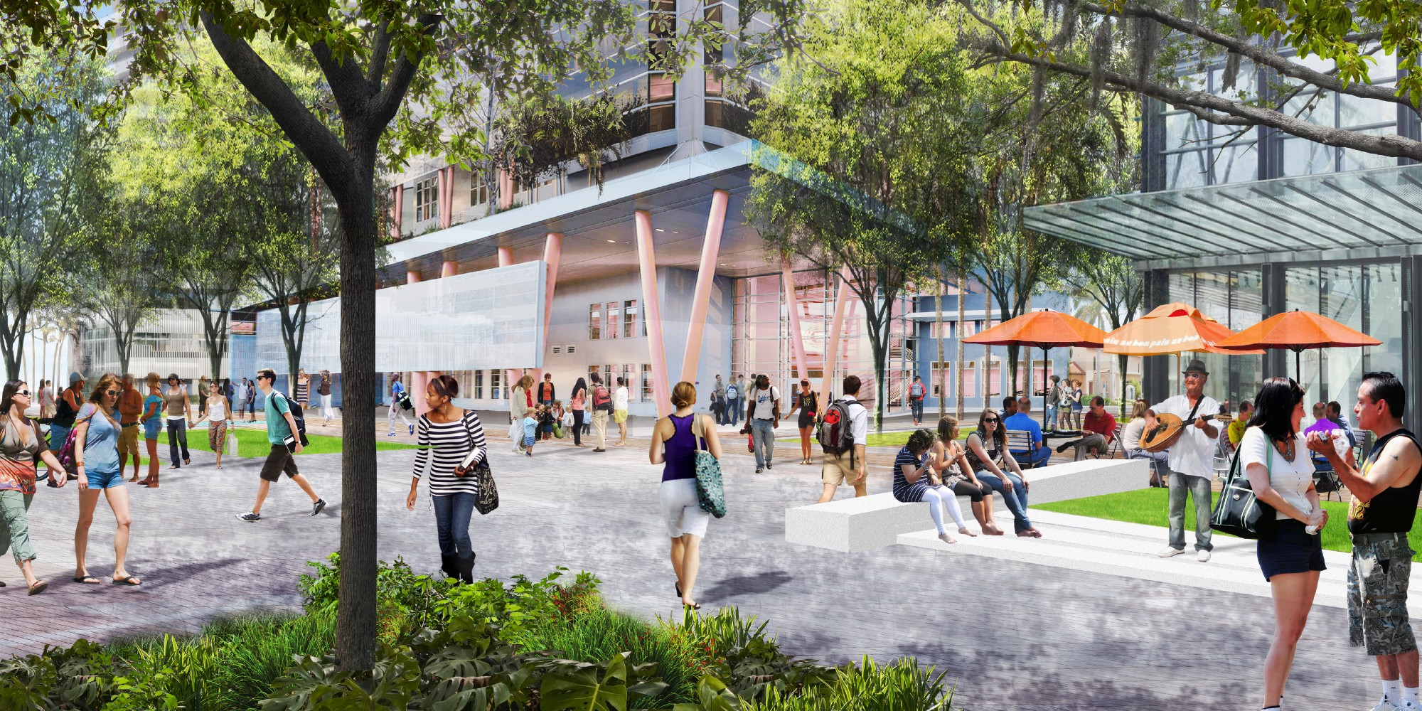
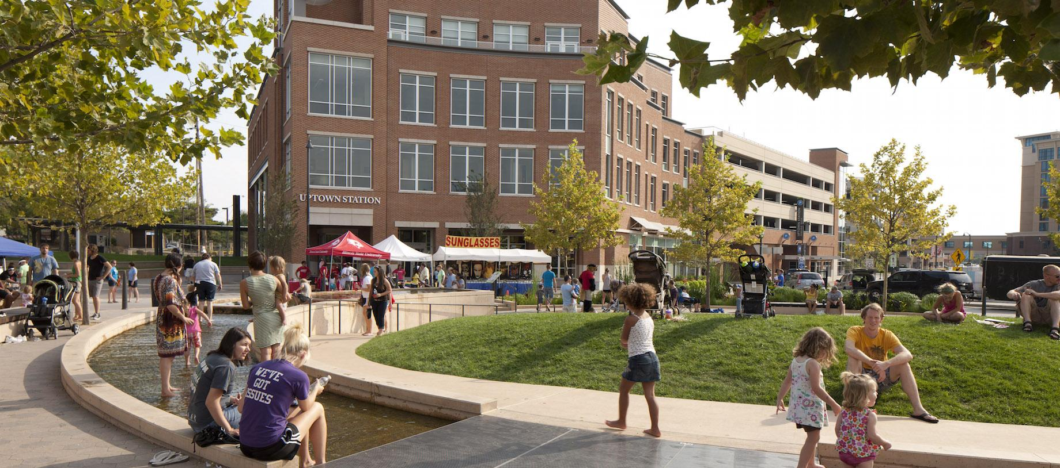
Byrommets kvaliteter
Gater tas tilbake som steder for folk
Områder for opphold – behagelige, trygge, interessante
Content slide, two columns with image
Notes:
Content slide, two columns with image. Image size: 8,46 cm x 10,76 cm or 320 x 407 pixels

Slide 10
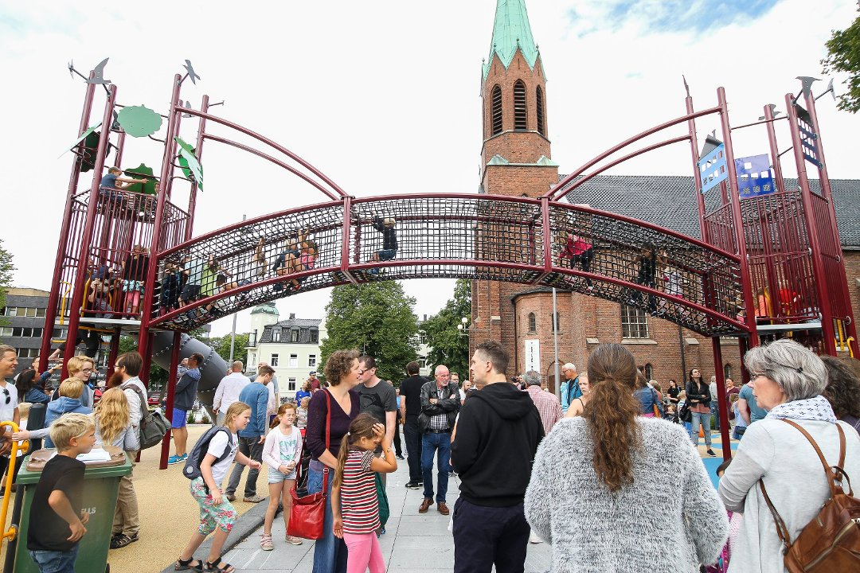
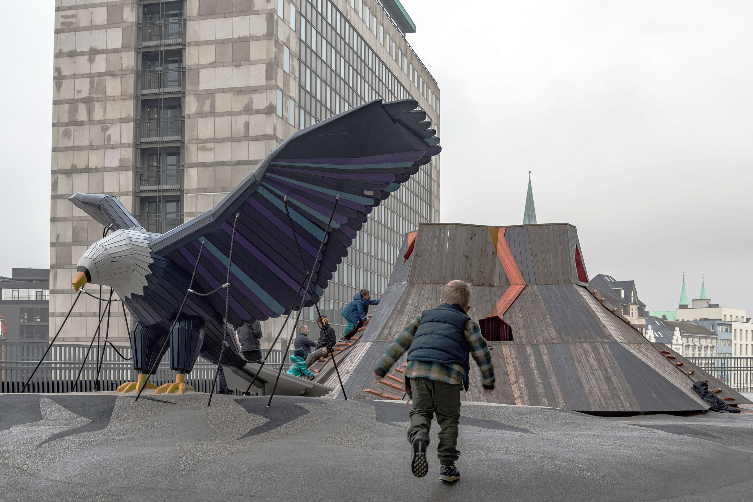
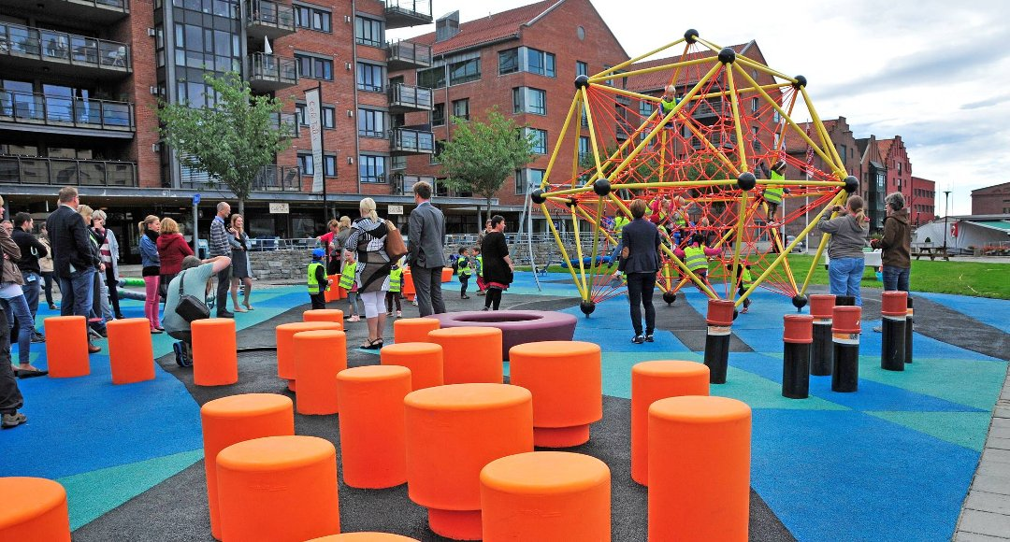
Byrommets kvaliteter
Områder for barn og lek
Familien til sentrum
Content slide, two columns with image
Notes:
Content slide, two columns with image. Image size: 8,46 cm x 10,76 cm or 320 x 407 pixels

Slide 11
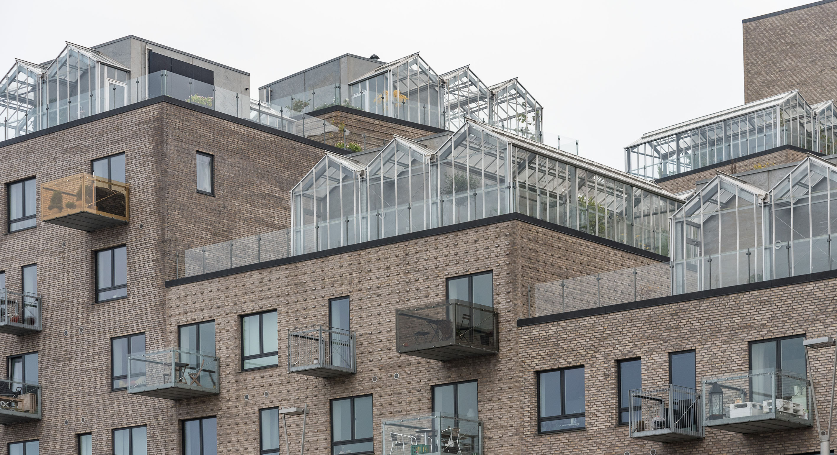
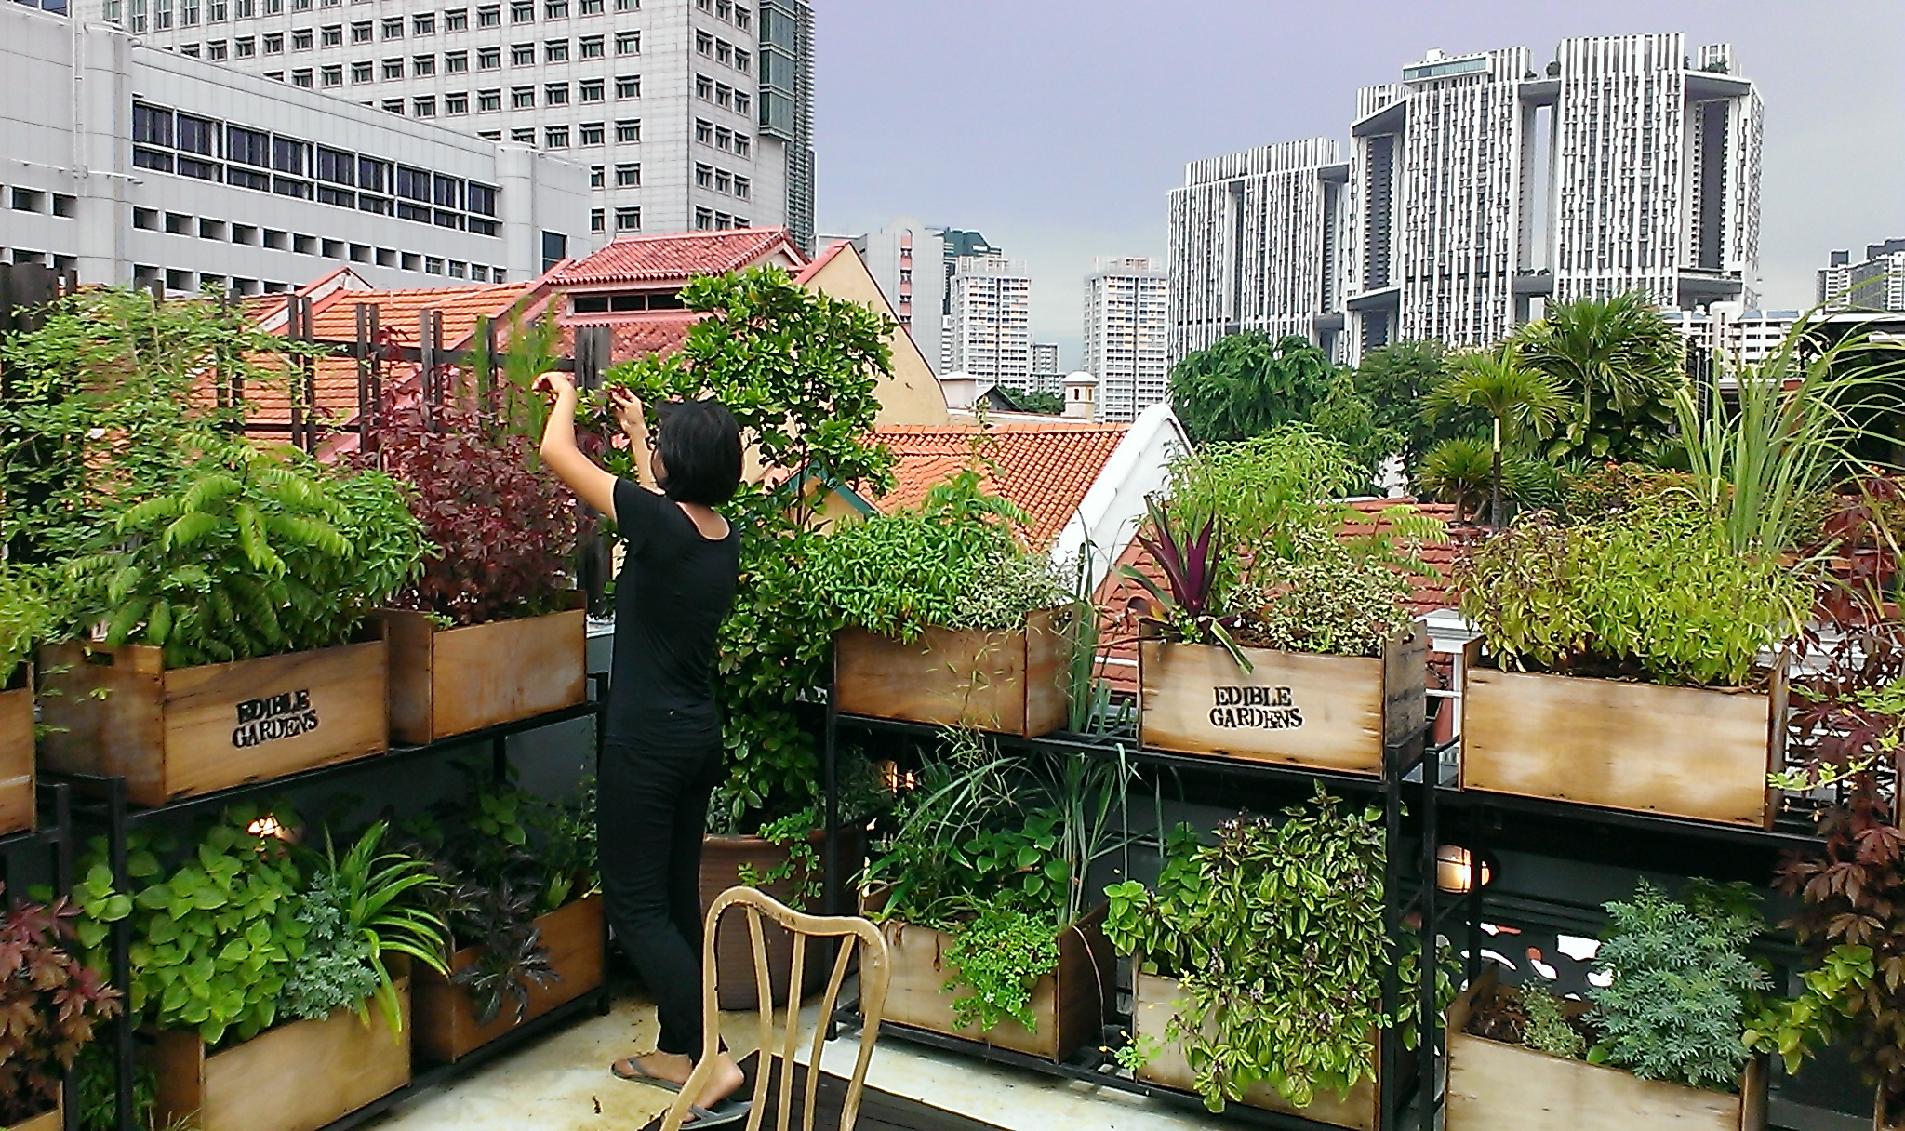
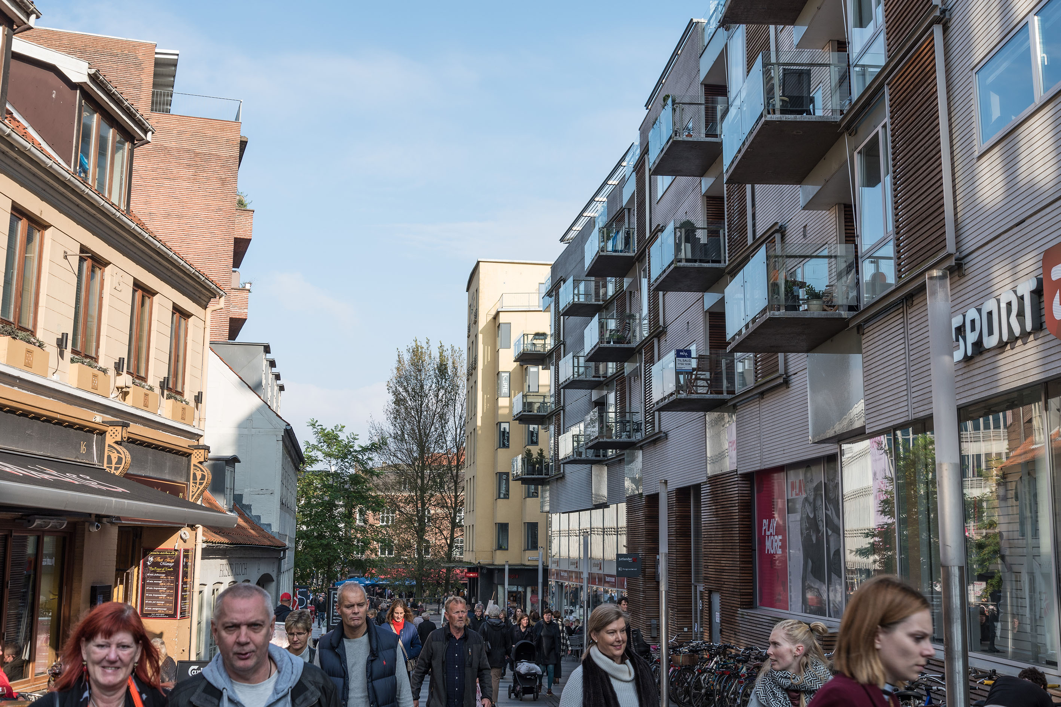
Det private
De fleste ønsker og trenger et privat uteoppholdsareal
Bolighusenes kvalitet – Lydisolasjon f.eks
Det er også viktig å tenke på møtet mellom det private og det offentlige
Content slide, two columns with image
Notes:
Content slide, two columns with image. Image size: 8,46 cm x 10,76 cm or 320 x 407 pixels

Slide 12
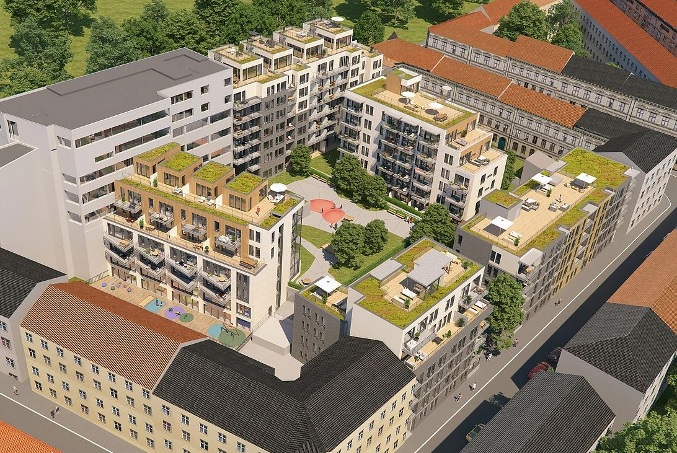
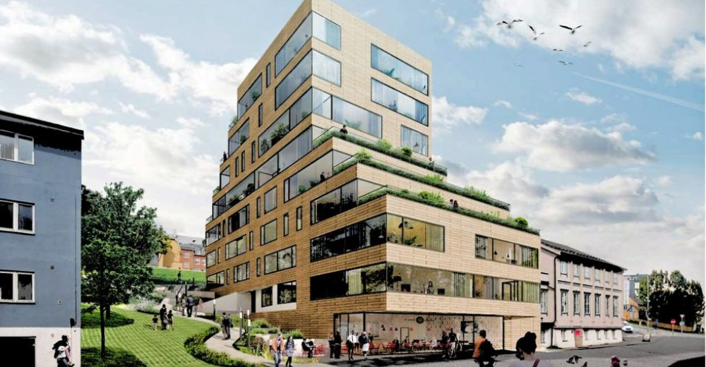
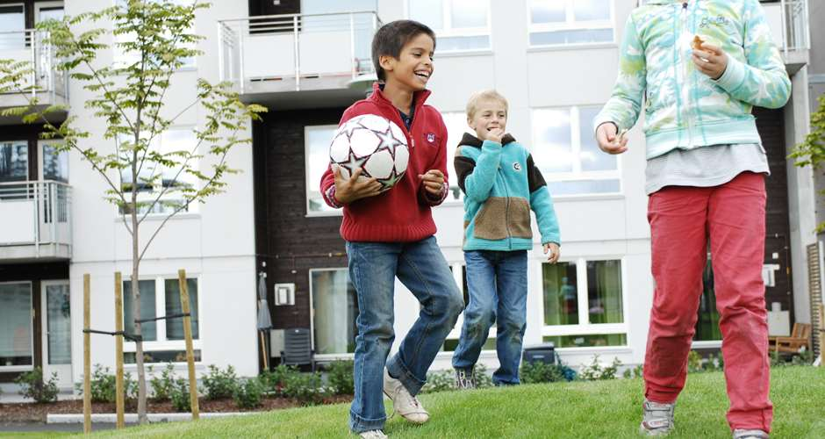
Familier i sentrum
Tilrettelegge for flere familier inn i sentrum
Større leiligheter
Utforske nye kombinasjoner; leiligheter, townhouse
Trygge og lett tilgjengelige uteareler
Sentrumsbarnehager
Content slide, two columns with image
Notes:
Content slide, two columns with image. Image size: 8,46 cm x 10,76 cm or 320 x 407 pixels

Slide 13
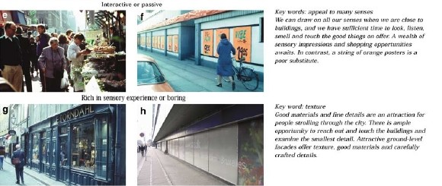
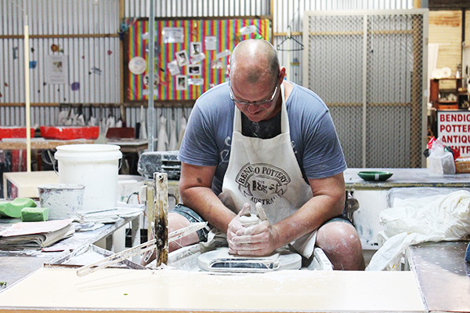
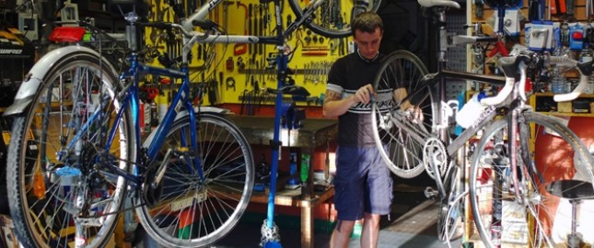
Aktive 1.etasjer
Liv i gatene: Legge til rette for og initiere/fasilitere arrangementer, markeder, kunst i det offentlige rom
Handel alene redder ikke sentrum
Småindustri, håndverk, produksjon i den tette byen
Content slide, two columns with image
Notes:
Content slide, two columns with image. Image size: 8,46 cm x 10,76 cm or 320 x 407 pixels

Slide 14
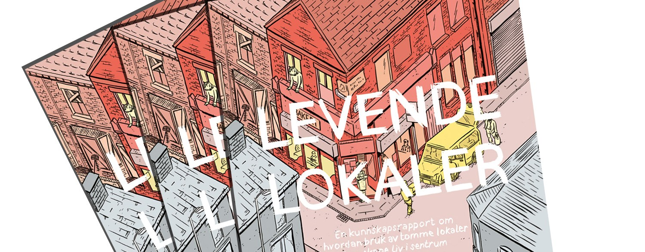
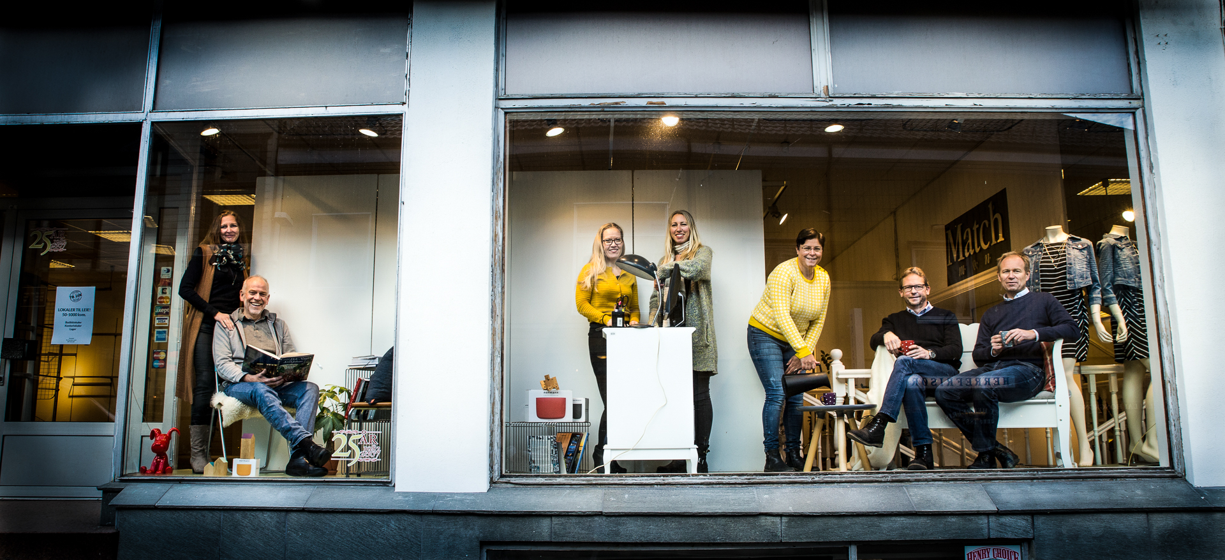
Levende lokaler
Utviklingsselskap for sentrum – Samarbeid mellom gårdeiere, kommunen og næringsdrivende
Arendal By AS: En sentral medspiller i langsiktig utvikling for byen.
Content slide, two columns with image
Notes:
Content slide, two columns with image. Image size: 8,46 cm x 10,76 cm or 320 x 407 pixels

